Slide 1

第九章 常用表达方法
HUST
§9-1视图
视图是物体向投影面投射所得的图形，主要用于表达物体的外部形状，一般只画物体的可见部分，必要时才画出其不可见部分。视图通常有：基本视图、向视图、局部视图和斜视图四种。
画法几何及机械制图
一、基本视图
仰视图
基本视图是物体向基本投影面投射所.得的图形。
主视图
右视图
左视图
1.六个基本投影面和基本视图
后视图
俯视图

Slide 2
第九章 常用表达方法
HUST
§9-1视图
仰视图
一、基本视图
画法几何及机械制图
右视图
左视图
后视图
主视图
2.名称及基本配置
俯视图
主、俯、仰视图长对正
3.投影联系
主、左、右、后视图高平齐
俯、左、右、仰视图宽相等
4.方位
以主视图为中心，远离主视为前方

Slide 3


第九章 常用表达方法
HUST
§9-1视图
二、向视图
画法几何及机械制图
向视图是可以自由配置的基本视图。
注意：箭头标在不同的视图上，图形的变化。
A、D向视图都是从右向左投射的，但图形不一样。
A
A
C
D
B
B
C
D
C向视图的投影方向如何？为什么？

Slide 4
第九章 常用表达方法
HUST
§9-1视图
主、俯两个视图表达的立体，大部分结构已定，仅左端凸台未定。
画法几何及机械制图
三、局部视图
A
将物体的某一部分向基本投影面投射所得的视图称为局部视图
A
B
以波浪线分界
注意：
B
1.局部视图要标注细实线箭头指明方向及名称视图的名称“X ”
2.箭头的部位
3.结构是完整且外形轮廓自成封闭,可不用波浪线
C
C

Slide 5
第九章 常用表达方法
HUST
§9-1视图
四、斜视图
画法几何及机械制图
将物体向不平行于基本投影面的平面投射所得的视图叫斜视图。
A
A
A
A旋转
注意：
1.斜视图要标注投影方向、名称
2.配置：一般按投影关系直接投影，也允许旋转摆平画图
3.不反映实形的部分用波浪线隔开省略不画
4.结构是完整且外形轮廓自成封闭,可不用波浪线

Slide 6
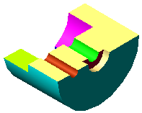
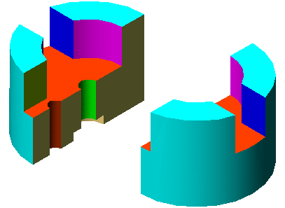


第九章 常用表达方法
HUST
§9-2 剖视图
剖开
移开
剩余投影
一、剖视图的概念
画法几何及机械制图
假想用剖切面剖开物体，将处在观察者与剖切面之间的部分移去，而将其余部分向投影面投射所得的图形称为剖视图。
剖视产生的原因：
虚线多层次不清
虚线上不能标注尺寸
二、剖视图的画法
剖切平面:平行投影面;
通过孔\槽对称面
选择剖切平面
求交线,画截断面
画剖面符号
剖面线方向一致,间隙均匀
补画可见结构

Slide 7
第九章 常用表达方法
HUST
§9-2 剖视图
三、标注
画法几何及机械制图
剖开
移开
剩余投影
剖切位置：短粗实线
投影方向：箭头
A-A
视图名称：相同字母
四、注意问题
剖切是假想的，A-A剖视图剖开移开一半，但俯视图仍按完整立体画出。
φ
虚线一般不画，还有未表达清楚的结构，另加表达方法。
A
A

Slide 8
第九章 常用表达方法
HUST
注意：剖切平面后的结构不要遗漏。
此
线
不
能
漏
画法几何及机械制图
此
线
不
能
漏
此
线
不
能
漏
此
线
不
能
漏
此
处
不
能
画
线
主
视
方
向
主
视
方
向
主
视
方
向
主
视
方
向

Slide 9
第九章 常用表达方法
HUST
§9-2 剖视图
五、剖视的种类
剖开
移开
剩余投影
画法几何及机械制图
1.全剖
B-B
B
B
特点
表达内部结构，但破坏了外形
范围
外形简单或不对称的物体

Slide 10
第九章 常用表达方法
HUST
§9-2 剖视图
五、剖视的种类
剖开
移开
剩余投影
画法几何及机械制图
1.全剖
B-B
剖视图按基本位置配置，中间没有其他图形隔开，省投影方向。
B-B
B
B
B
B
特点
表达内部结构，但破坏了外形
剖视图剖切位置清晰，且按基本位置配置，中间没有其他图形隔开，全省。
范围
外形简单或不对称的物体
标注
全标，省投影方向，全省

Slide 11
第九章 常用表达方法
HUST
§9-2 剖视图
五、剖视的种类
剖开
移开
剩余投影
画法几何及机械制图
2.半剖
主视
俯视
全剖的主视图不能反映前凸台的形状；
A-A剖视图不能反映上端面的形状。

Slide 12
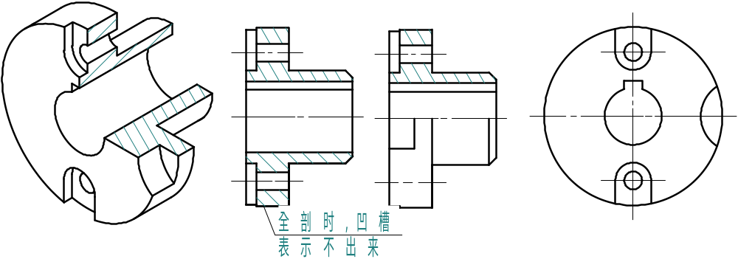
第九章 常用表达方法
HUST
§9-2 剖视图
五、剖视的种类
画法几何及机械制图
2.半剖
特点
一半视图,一半剖视
范围
对称或接近对称的物体
标注
同全剖
注意
以点画线分界,不画虚线

Slide 13

第九章 常用表达方法
HUST
§9-2 剖视图
五、剖视的种类
画法几何及机械制图
3.局部剖
主视图可以采用全剖、半剖吗？俯视图采用什么表达方法好？
A-A
特点
比较灵活，兼固内外结构
范围
局部结构或不宜全剖或半剖
标注
同全剖，一般不标注
注意
以波浪线分界

Slide 14
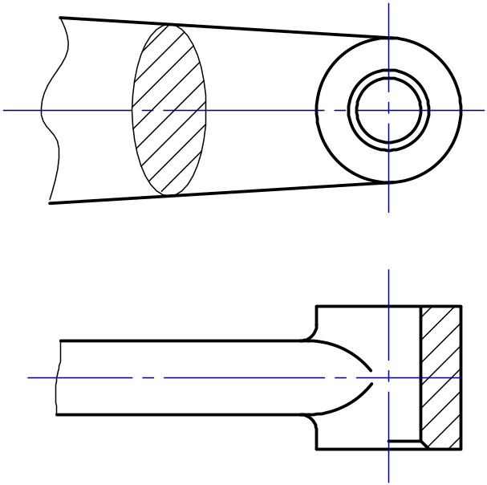
第九章 常用表达方法
HUST
波浪线不应与其他图线重合
§9-2 剖视图
五、剖视的种类
画法几何及机械制图
3.局部剖
特点
比较灵活，兼固内外结构
范围
局部结构或不宜全剖或半剖
标注
同全剖，一般不标注
注意
以波浪线分界
波浪线不应在空洞处
当被剖切的局部结构为回转体时，允许将该结构的轴线作为分界线
波浪线不应在实体外

Slide 15
第九章 常用表达方法
HUST
§9-2 剖视图
六、剖切面与剖切方法
画法几何及机械制图
1.用单一剖切平面剖切：剖切平面平行某一基本投影面
2.用几个平行的剖切平面剖切：几个剖切平面同时平行某一基本投影面
A-A
A
A
A
A
(1)画法：按剖视图的画法画
A
A
(2)必须标注

Slide 16
3.注意
HUST
（1）相互平行的剖切面的投影不能重叠
（2）剖切平面的转折处不画线
画法几何及机械制图
（3）转折处不能与物体的粗实线(轮廓线)重合
（4）选择适当的转折处,不允许产生不完整的结构
只有当两个要素在剖视图中具有公共对称轴线时，才能各画一半
A-A
A-A
A
A
A
A
A
A
A
A

Slide 17
第九章 常用表达方法
HUST
§9-2 剖视图
六、剖切面与剖切方法
画法几何及机械制图
2.用几个平行的剖切平面剖切：几个剖切平面同时平行某一基本投影面
A
A-A
A
A
A

Slide 18
第九章 常用表达方法
HUST
§9-2 剖视图
六、剖切面与剖切方法
画法几何及机械制图
2.用几个相交的剖切平面剖切：几个剖切平面相交，交线垂直某一基本投影面
(1)画法：先剖切、转平后再投影
A
A-A
(2)必须标注
(3)注意：剖切平面后的可见部分位置不转
A
A

Slide 19
第九章 常用表达方法
HUST
§9-2 剖视图
六、剖切面与剖切方法
画法几何及机械制图
2.用几个相交的剖切平面剖切：几个剖切平面相交，交线垂直某一基本投影面
注意：
长对正吗？
剖切平面后的结构保持位置不变

Slide 20
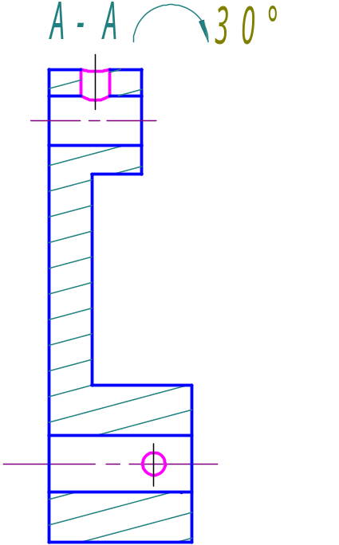
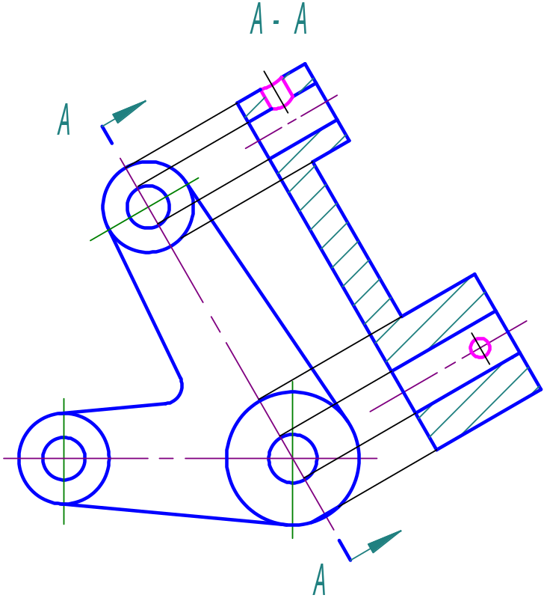
第九章 常用表达方法
HUST
§9-2 剖视图
六、剖切面与剖切方法
画法几何及机械制图
3.用不平行基本投影面的剖切平面剖切
(1)画法：一般投影关系直接画，也允许转平。
朝小角度方向转。
(2)必须标注

Slide 21
第九章 常用表达方法
HUST
§9-2 剖视图
六、剖切面与剖切方法
画法几何及机械制图
3.用不平行基本投影面的剖切平面剖切
A-A
A-A旋转
A
B
A
A-A
B

Slide 22
第九章 常用表达方法
HUST
§9-3 断面图
一、概念
画法几何及机械制图
假想用剖切面将物体的某处切断，仅画出该剖切面与物体接触部分的图形，称为断面图，可简称断面

Slide 23
第九章 常用表达方法
HUST
§9-3 断面图
一、概念
画法几何及机械制图
二、用途
表达截断面形状
三、断面图的种类
1. 移出断面
轮廓线用粗实线表示
2. 重合断面
轮廓线用细实线表示
四、注意
当剖切平面通过回转体轴线时，按剖视画
五、配置：剖切位置或其延长线上
六、标注
1.全标；
2.对称断面省箭头；
不对称断面不能省箭头；
3.配置剖切位置或其延长线上省字母

Slide 24
第九章 常用表达方法
HUST
§9-3 断面图
七、注意
画法几何及机械制图
1.当剖切平面通过由回转面形成的孔或凹坑的轴线时，这些结构按剖视图绘制
A
A-A
2.当剖切平面通过非圆孔，会导致出现完全分离的两个断面时，这些结构也应按剖视图绘制
A
A
3.剖切平面一般应与被剖切部分的主要轮廓线垂直
A
A-A旋转

Slide 25
第九章 常用表达方法
HUST
§9-4 简化画法与规定画法
一、规定画法
此时画上剖面线，肋与支撑板、底板等不可分
画法几何及机械制图
1.肋、轮幅在剖视图中的画法
A
A-A
不画剖面线
B
B
A
要画剖面线
B-B

Slide 26
第九章 常用表达方法
HUST
§9-4 简化画法与规定画法
2.回转体上均匀分布的肋板，不对称，按对称画
3.回转体上均匀分布的孔，按剖到一个画
画法几何及机械制图

Slide 27
4.局部放大图
第九章 常用表达方法
HUST
§9-4 简化画法与规定画法
一、规定画法
画法几何及机械制图
II
I
A
A
II
A-A
I
4:1
2:1

Slide 28
第九章 常用表达方法
HUST
§9-4 简化画法与规定画法
二、简化画法
画法几何及机械制图
1.相同结构
24xΦ2.5
20个槽
A
A-A
A
注明个数
应能反映分布规律或极限位置

Slide 29
3.平面的表示
第九章 常用表达方法
HUST
§9-4 简化画法与规定画法
一、规定画法
画法几何及机械制图
2.滚花
网纹0.8
平面
4.局部视图
小截交线、相贯线省约不画，用直线代替。

Slide 30
第九章 常用表达方法
HUST
§9-4 简化画法与规定画法
一、规定画法
画法几何及机械制图
5.法兰盘上的孔
6.折断画法
7.对称图形

Slide 31
第九章 常用表达方法
HUST
§9-5 表达方法综合举例
一、综合举例
画法几何及机械制图
1.视图——六个基本视图
向视图
辅助视图（局部视图、斜视图）
表达外部形状；
2.剖视——全剖、半剖、局部剖 、阶梯剖、
旋转剖、斜剖
表达内部结构；
3.断面——表达截面形状；
4.规定画法与简化画法

Slide 32
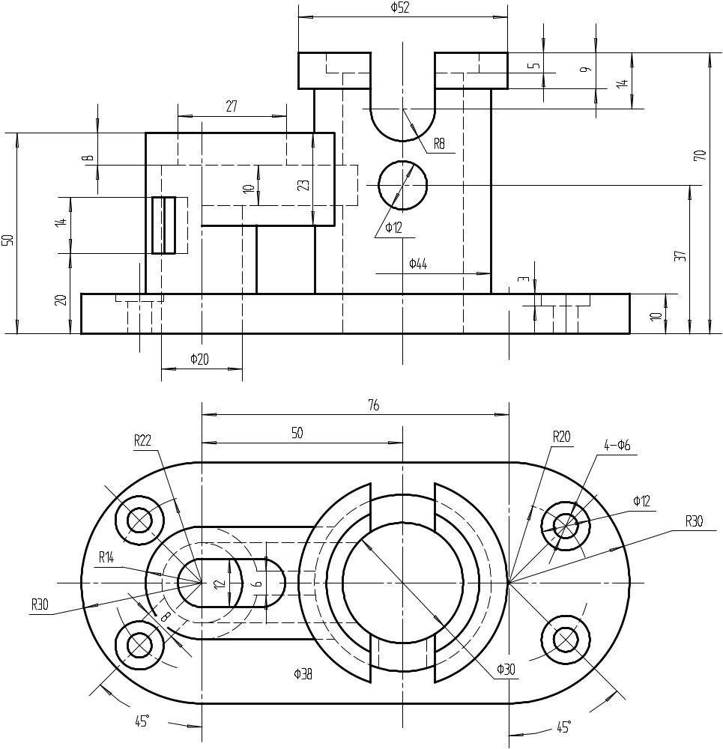
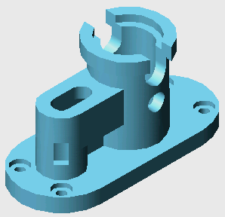
第九章 常用表达方法
HUST
§9-5 表达方法综合举例
一、综合举例
例1 看懂立体，并用适当的表达方法表达
画法几何及机械制图

Slide 33
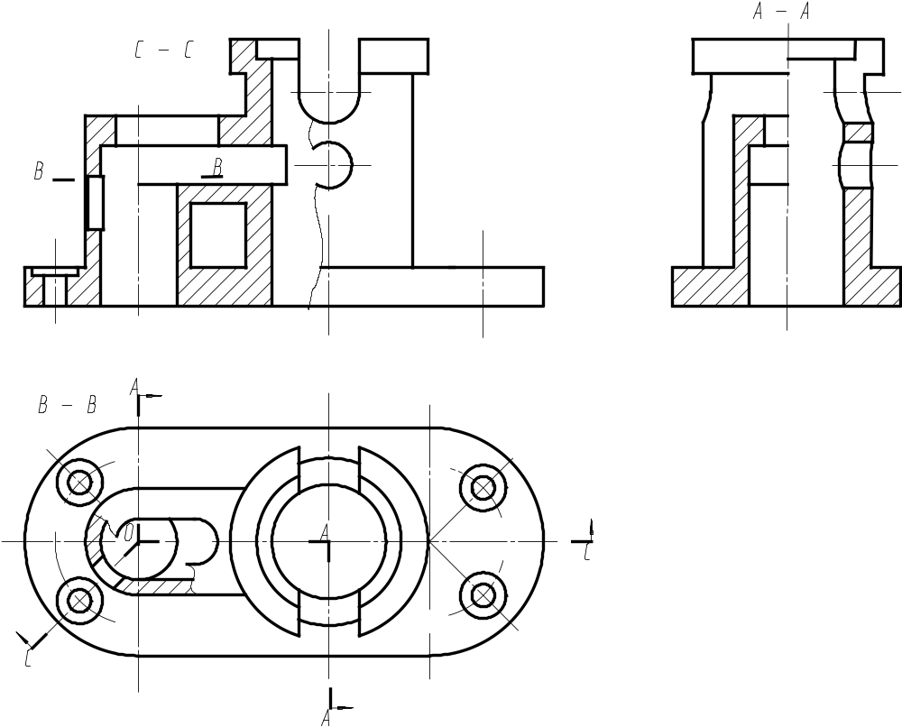
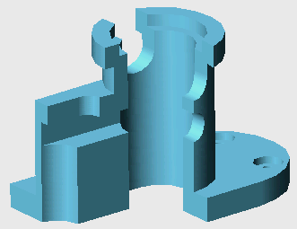
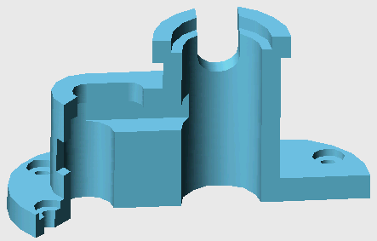
第九章 常用表达方法
HUST
§9-5 表达方法综合举例
一、综合举例
画法几何及机械制图

Slide 34
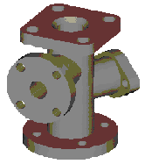
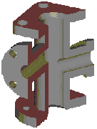
第九章 常用表达方法
HUST
§9-5 表达方法综合举例
一、综合举例
画法几何及机械制图
例2 仔细观察立体，用适当的表达方法表达
主视方向

Slide 35
第九章 常用表达方法
HUST
§9-5 表达方法综合举例
C
主视图用局部视图，省约不反映实形的部分
画法几何及机械制图
C
C向视图反映了左端面
E
主、俯视图反映了前后、上下结构
E向视图反映了右端面
E

Slide 36
第九章 常用表达方法
HUST
§9-5 表达方法综合举例
C
B-B
画法几何及机械制图
C
E
比较主视外形图和B-B剖视图，B-B通过标注尺寸，可以兼顾外形
E

Slide 37
C
C
E
E
俯视图很多虚线，可以剖开
剖开后，上端面形状不清楚，需增加D向视图

Slide 38
C
C
E
C向改为C-C剖视；E向改为E-E剖视；表达内容更丰富
E

Slide 39
HUST
画法几何及机械制图
1.六个方位表达物体
2.视图——外形；
剖视——内部结构；
断面——截断面
3.优先选用三个基本 视图或在基本视图上取 剖视
4.视图数量适中，各有表达重点，相互补充而不重复

Slide 40
第九章 常用表达方法
HUST
§9-5 表达方法综合举例
二、看剖视图
315
18
8.5
8.5
画法几何及机械制图
23
φ 10
8
7
φ 16
φ18
48
33
27
16
12
7
4
11
15
φ5
12
0.5
48
33
3
29
4-φ4.3
步骤
1.明确视图关系（包括剖切位置、投影方向）
26
22
2.想外形
7
φ3
3.想内部结构

Slide 41
例3 求作全剖的主视图
HUST
画法几何及机械制图
1.明确视图关系（包括剖切位置）
2.想外形
3.想内部结构

Slide 42
例3 求作全剖的主视图
HUST
画法几何及机械制图
1.明确视图关系（包括剖切位置）
2.想外形
3.想内部结构

Slide 43
例3 求作全剖的主视图
HUST
画法几何及机械制图
1.明确视图关系（包括剖切位置）
2.想外形
3.想内部结构

Slide 44
例3 求作全剖的主视图
HUST
画法几何及机械制图
1.明确视图关系（包括剖切位置）
2.想外形
3.想内部结构

Slide 45
例3 求作全剖的主视图
HUST
画法几何及机械制图

Slide 46
例3 求作全剖的主视图
HUST
画法几何及机械制图

Slide 47
例3 求作全剖的主视图
HUST
画法几何及机械制图

Slide 48
例3 求作全剖的主视图
HUST
画法几何及机械制图

Slide 49
第九章 常用表达方法
HUST
§9-5 表达方法综合举例
三、剖视图尺寸标注
画法几何及机械制图

Slide 50
1.尺寸发生转移；
2.分结构标注尺寸，且定形、定位尺寸尽量集中；
3.圆柱孔、体尽量标注在非圆视图上；
4.圆弧尺寸尽量标注圆视图上；
5.对称尺寸的标注。

